Slide 1
01
01
Notes:
Thiết kế: Hương Thảo – Zalo 0972115126

Slide 2
Giải bài toán
Có 9 người muốn sang sông cùng lúc mà mỗi thuyền chỉ chở được 2 người (không kể bác lái đò). Hỏi cần mấy chiếc thuyền để chở hết số khách đó sang sông?
Đáp án: Cần 5 chiếc thuyền để chở hết 9 khách qua sông cùng lúc

Slide 3
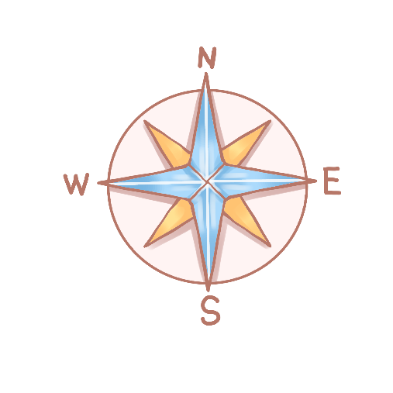
Thứ ... ngày ... tháng ... năm

Slide 4
Thiết kế: Hương Thảo – https://www.facebook.com/huongthaoGADT
01
02

Slide 5
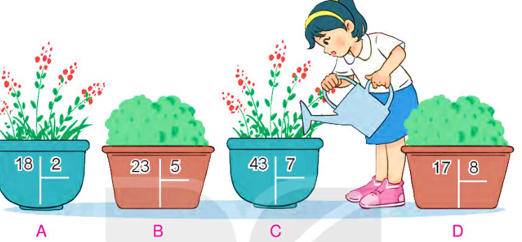
1. a) Tính
Notes:
Thiết kế: Hương Thảo – tranthao121004@gmail.com

Slide 7
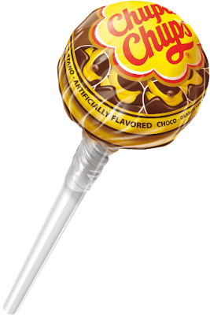
Học tiếp
Notes:
Bấm vào số để ra câu hỏi, trả lời xong bấm hộp quà để quay về
Rồi bấm vào hộp quà tương ứng bên dưới để mở ra món quà bí mật

Slide 8
18 2
18
9
0
Đáp án: 9

Slide 9
23 5
20
4
3
Đáp án: 4 dư 3

Slide 10
43 7
42
6
1
Đáp án: 6 dư 1

Slide 11
17 8
16
2
1
Đáp án: 2 dư 1

Slide 12
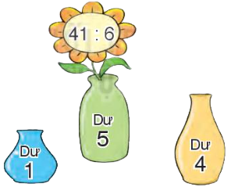
2. Chọn số dư của mỗi phép chia dưới đây
19 : 7
17 : 2
= 2 dư 5
= 8 dư 1
16 : 6
19 : 5
= 2 dư 4
= 3 dư 4
34 : 6
= 5 dư 4

Slide 13
3
Rô-bốt chia 56 con cá vào các rổ, mỗi rổ 8 con cá. Hỏi Rô-bốt chia được bao nhiêu rổ cá như vậy?
Bài giải:
Số rổ cá Rô-bốt chia được là:
56 : 8 = 7 (rổ)
Đáp số: 7 rổ cá

Slide 14
Notes:
Thiết kế: Hương Thảo – tranthao121004@gmail.com

Slide 15
Bài 6: Có 52 con thỏ xếp đều vào 6 chuồng. Hỏi mỗi chuồng có mấy con thỏ và còn thừa mấy con?
Bài giải
Mỗi chuồng có số thỏ là:
52 : 6 = 8 (dư 4)
Vậy mỗi chuồng có 8 con thỏ và còn thừa 4 con thỏ
Đáp số: 8 con và thừa 4 con

